Slide 1
13 февраля 2024 г. в МАОУ гимназии №24 им.М.В.Октябрьской г.Томска
Проектная сессия педагогических и административных работников гимназии
«Какой мы видим гимназию_2024-2029»
в фотографиях

Slide 2
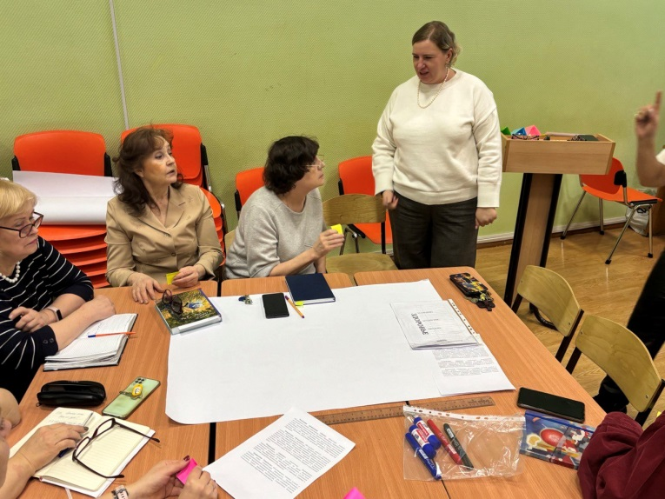
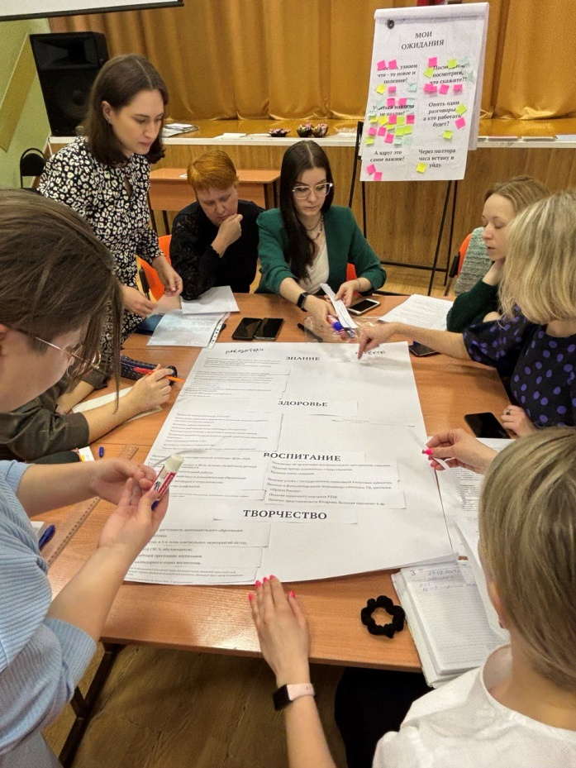
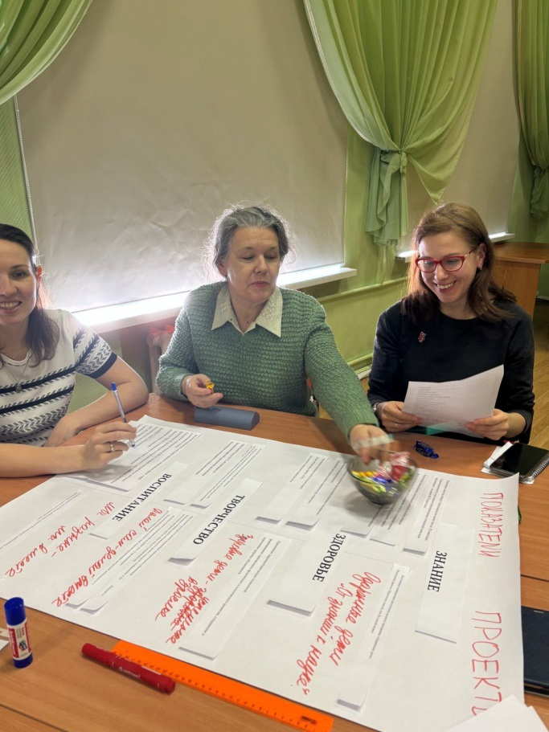
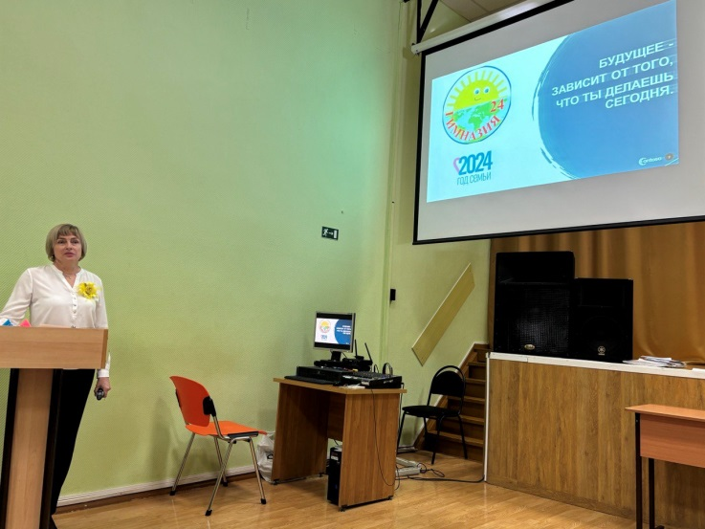
БУДУЩЕЕ - ЗАВИСИТ ОТ ТОГО, ЧТО ТЫ ДЕЛАЕШЬ СЕГОДНЯ!.
Мозговой штурм «Гимназия 29? Что это значит? Ошибка?»
Нет, Гимназия_2024-2029!
А конфетки помогли выбрать группу.

Slide 3
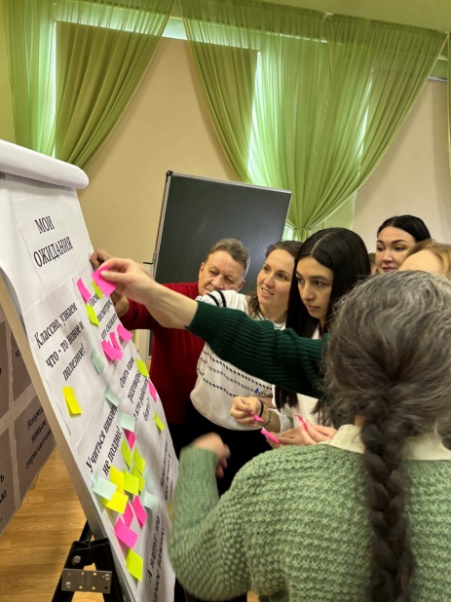
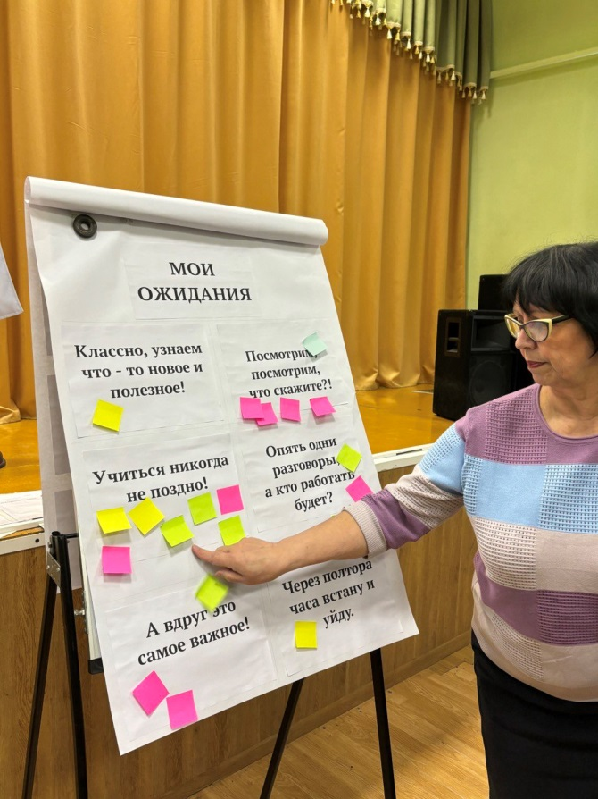
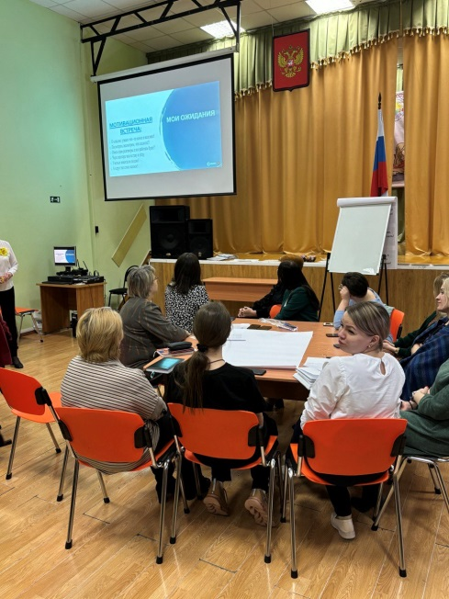
Мотивация к встречи (ожидания)
1.О, классно, узнаем что - то новое и полезное!
2.Посмотрим, посмотрим, что скажите?!
3.Опять одни разговоры, а кто работать будет?
4.Через полтора часа встану и уйду.
5.Учиться никогда не поздно!
6.А вдруг это самое важное!

Slide 4
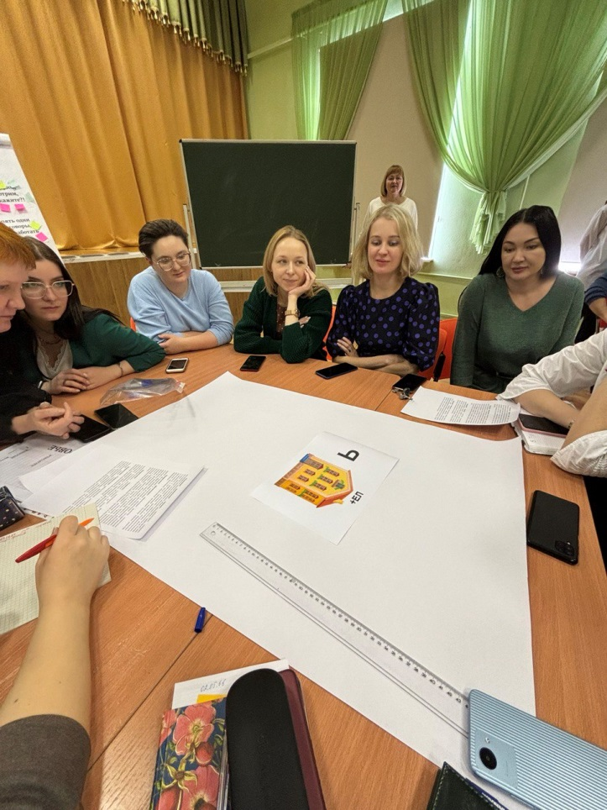
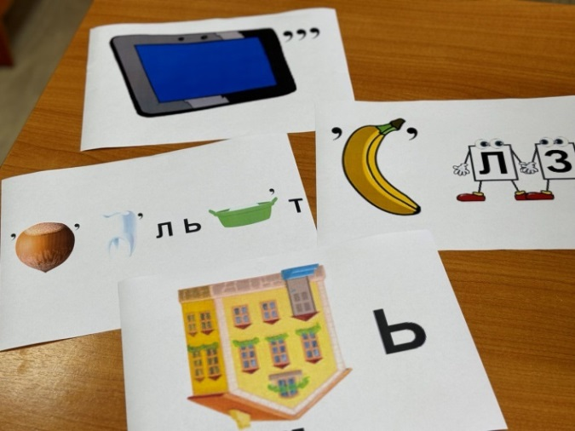
А вы знали, что учителя тоже умеют отгадывать ребусы?
Для чего нам этот ребус?
Наши ответы – это наши шаги:
АНАЛИЗ МОДЕЛЬ ПЛАН РЕЗУЛЬТАТ

Slide 5
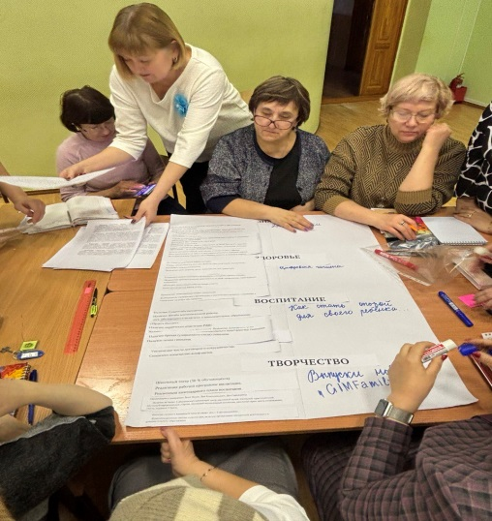
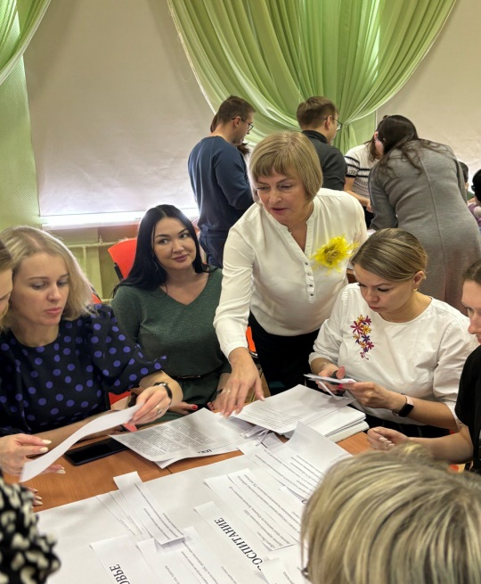
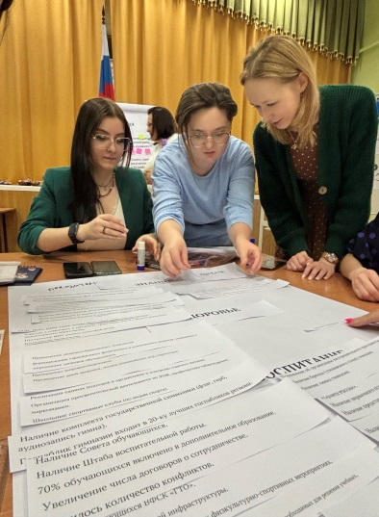
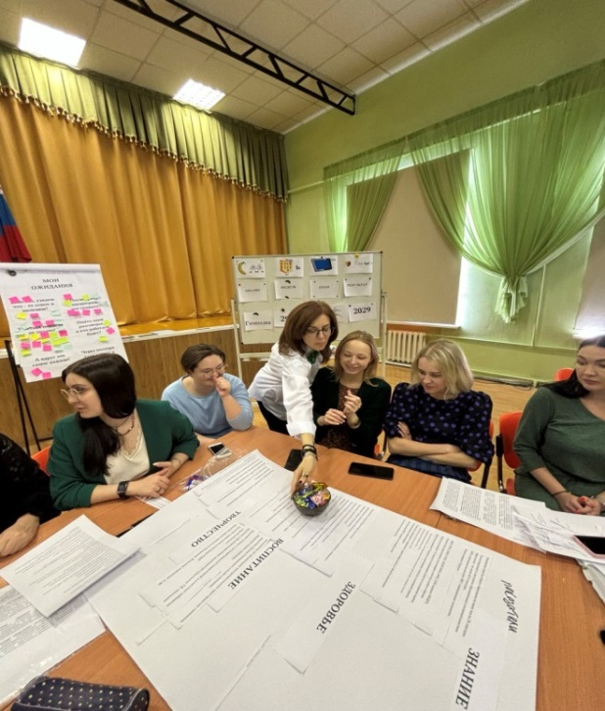
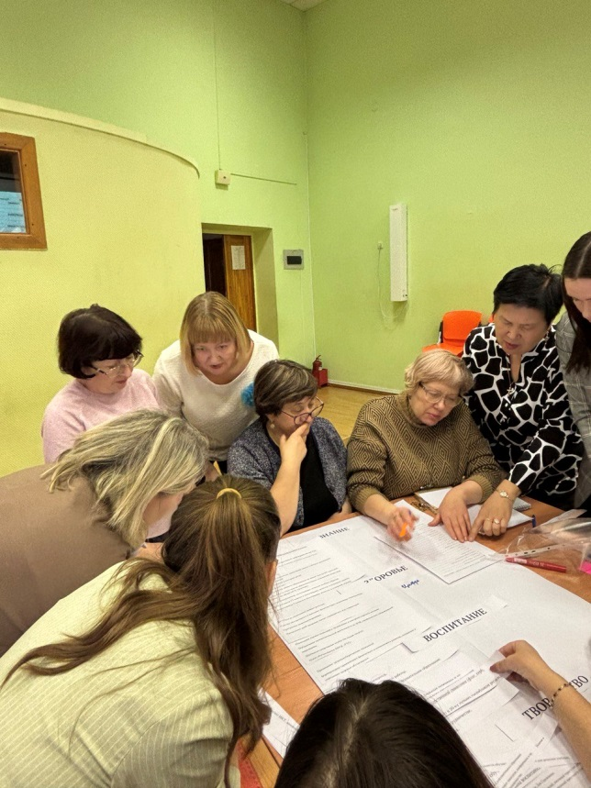
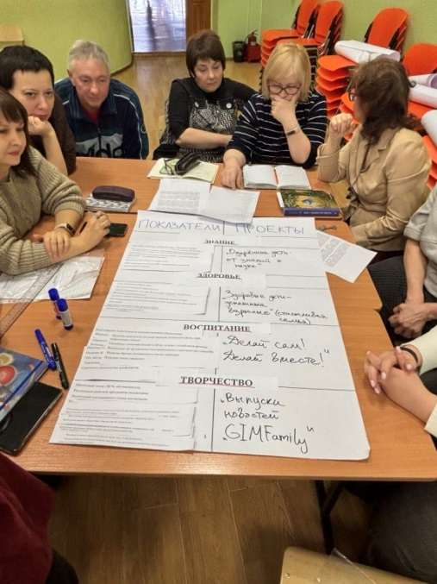
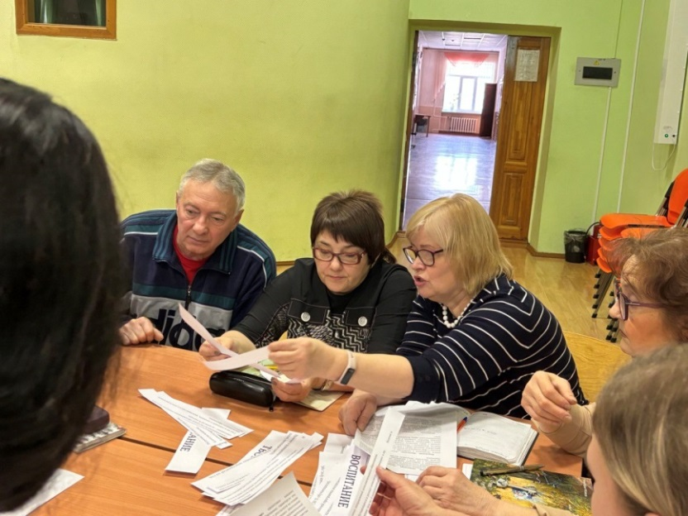
Работаем в группах, или Путешествие в тысячу миль начинается с первого шага. Магистральные направления проекта «Школа МинПросвещения РФ»: содержание, показатели и наши проекты.

Slide 6
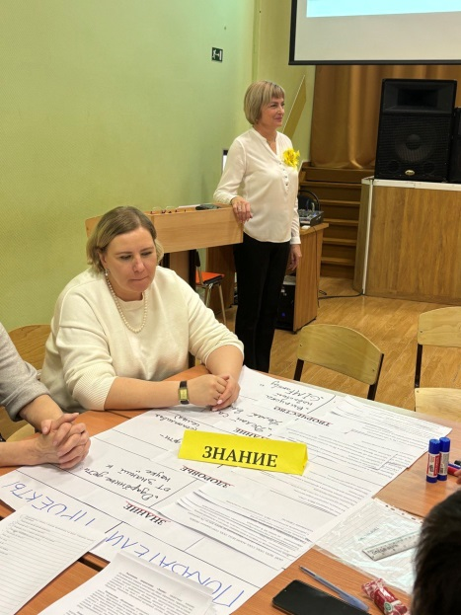
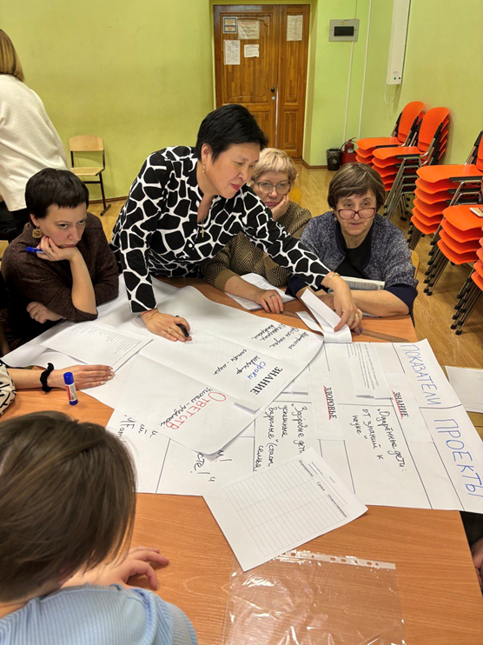
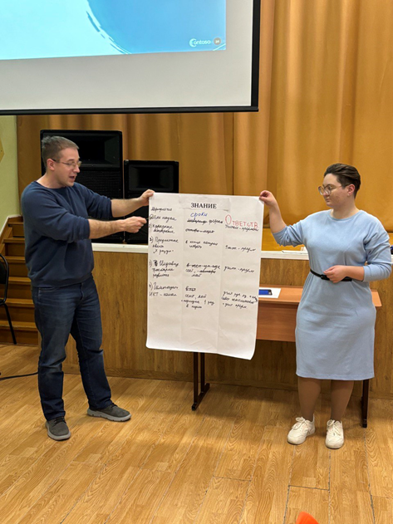
Магистральное направление «Знание»
Наш проект «От знаний к профессии»

Slide 7
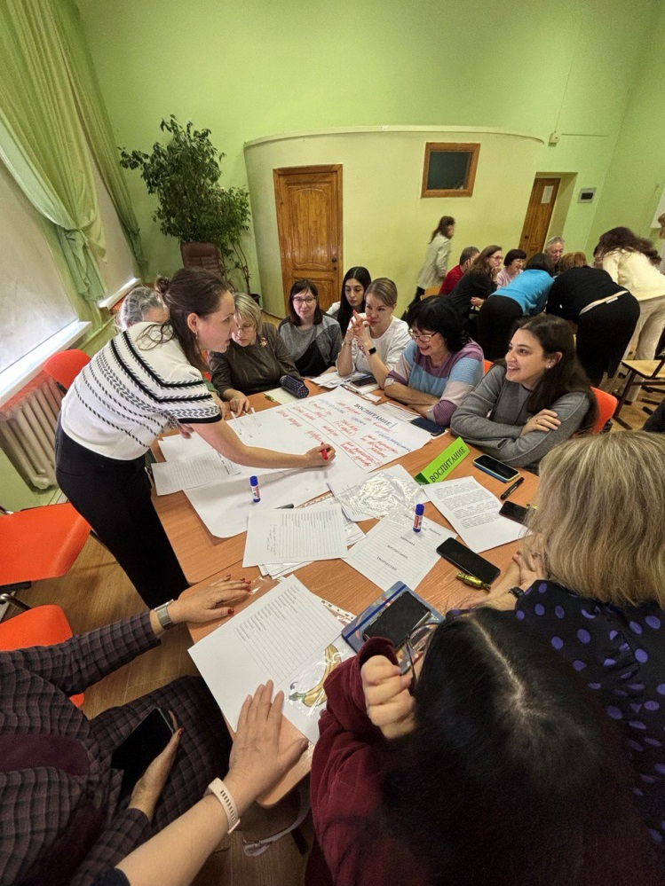
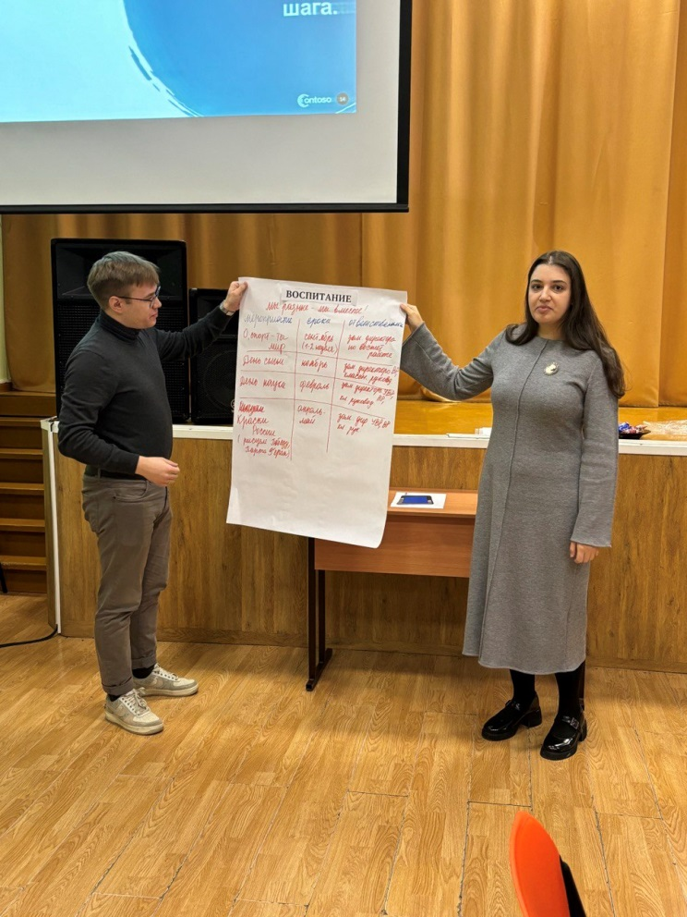
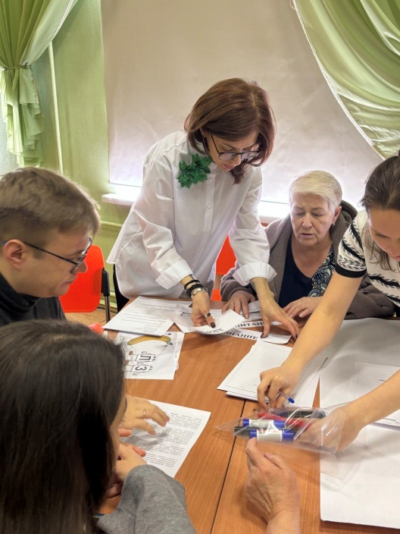
Магистральное направление «Воспитание»
Наш проект «Мы разные, но вместе»
Или всё таки «Педагогика смысла»?

Slide 8
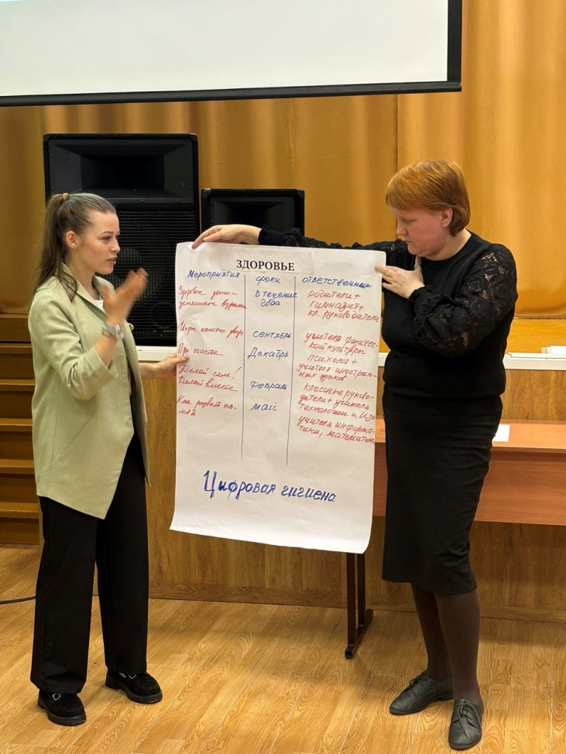
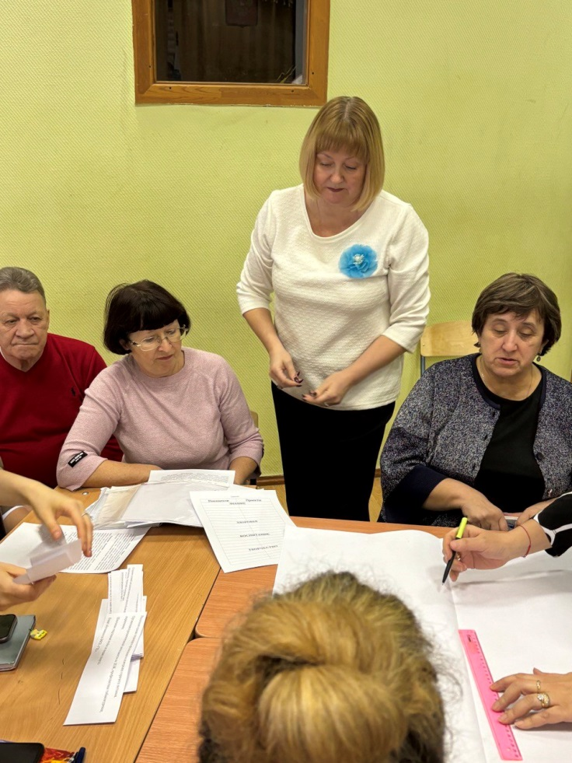
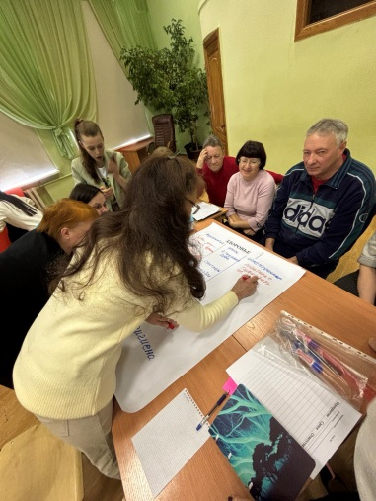
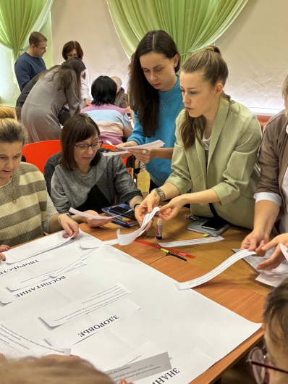
Магистральное направление «Здоровье»
Говорим о наболевшем – гаджеты и прочее… Позвольте, но где же ГТО???
Наш проект «Цифровая гигиена»

Slide 9
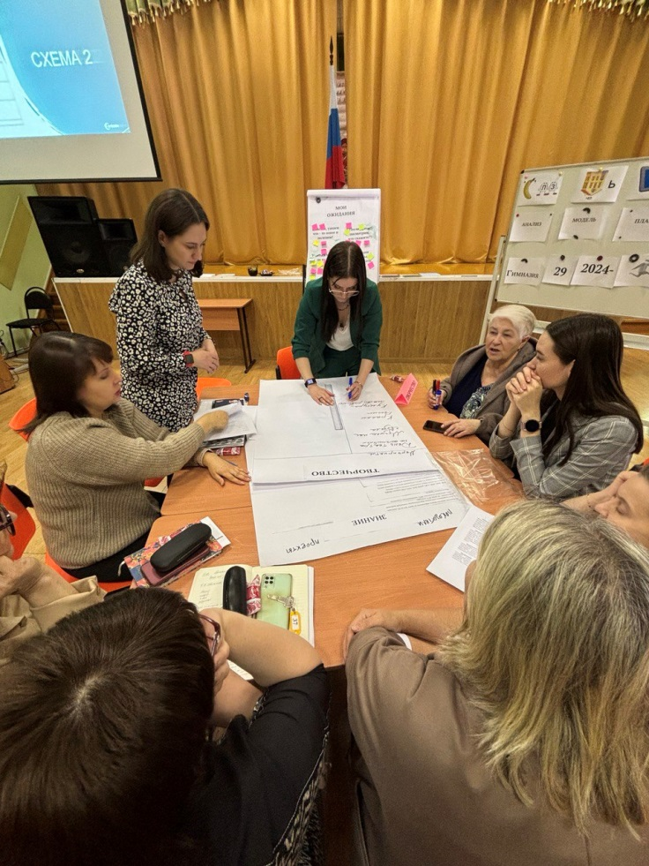
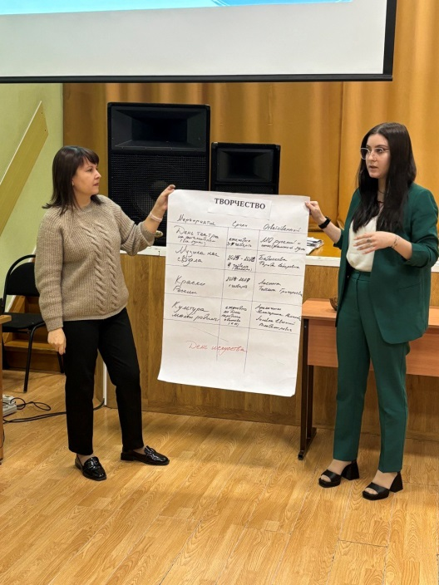
Магистральное направление «Творчество»
Верните музыку, без хора нам нельзя… Дни искусства нам нужны!
Наш проект «Делай сам – делай вместе»

Slide 10
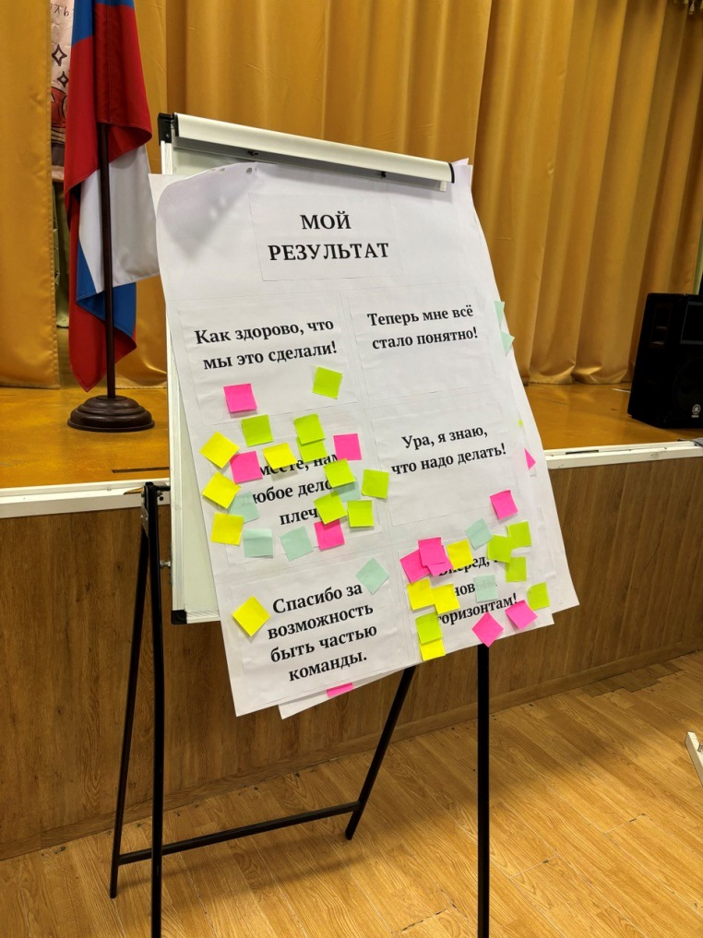
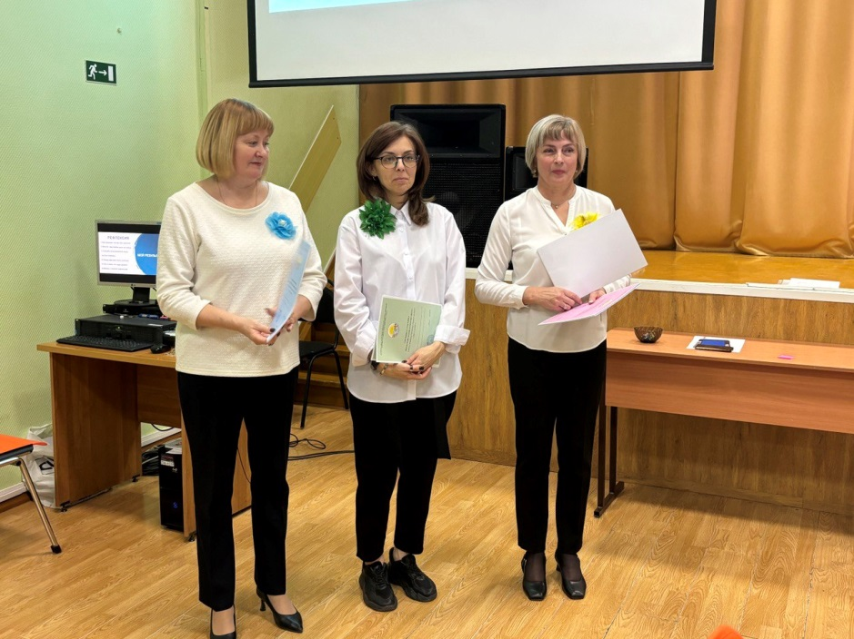
Рефлексия «От ожиданий к результату»

Slide 11
Единственный способ делать великое дело – любить то, что делаешь!
Принятые решения:
1.Принять Программу развития гимназии в новой редакции.
2.Принять к реализации следующие гимназические проекты:
Педагогика смысла, или На одной волне» (с обновлением мероприятий в соответствии с предложениями групп).
От знаний к профессии.

